Slide 1
Heap,
Priority Queue

Slide 2
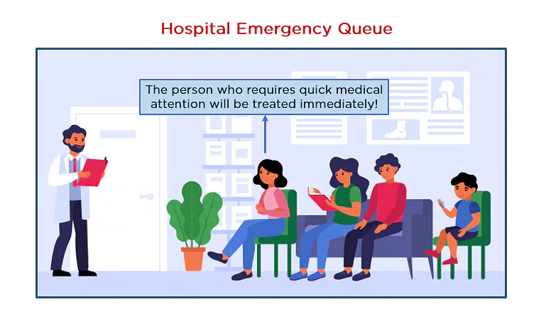
Priority Queue

Slide 3
Priority Queue
👉 정의
- 우선순위 큐 : 선입선출(FIFO) 구조를 가지고 있는 일반적인 큐와 달리 우선순위가 가장 큰 Element가 먼저 나오는 큐.
👉 예시
- 입력 : 1, 5, 9, 10
- 일반 큐 : (front)[1, 5, 9, 10](rear)
- 우선순위 큐 : (front)[10, 9, 5, 1](rear)

Slide 4
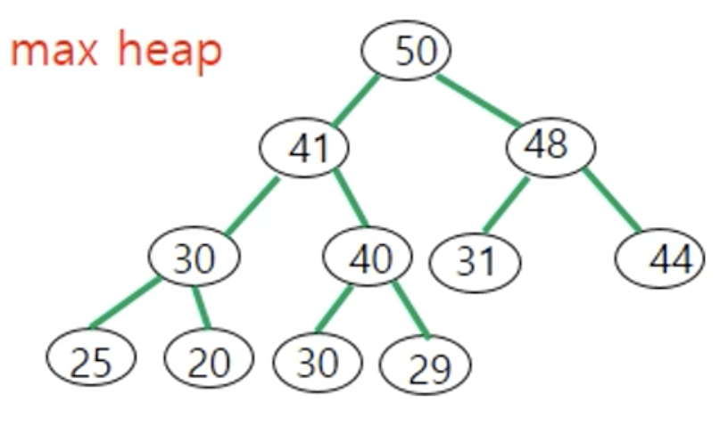
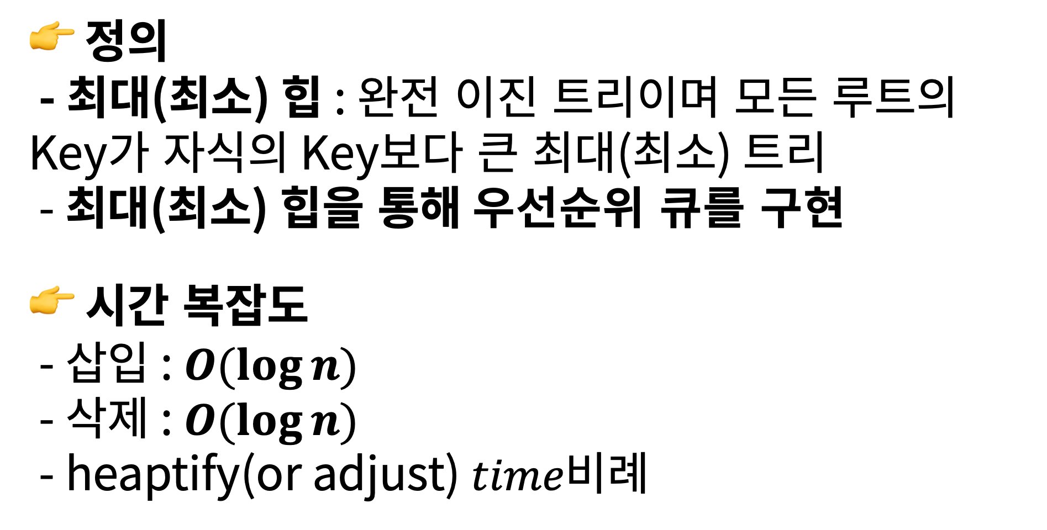
Max(Min) Heap
👉 정의
- 최대(최소) 힙 : 완전 이진 트리이며 모든 루트의 Key가 자식의 Key보다 큰 최대(최소) 트리
- 최대(최소) 힙을 통해 우선순위 큐를 구현
👉 시간 복잡도
- 삽입 : $O(\log{n)}$
- 삭제 : $O(\log{n)}$
- heaptify(or adjust) $time비례$

Slide 5
Max(Min) Heap - C++
👉 In C++
- std::make_heap
- <algorithm>에 정의
- Vector를 인자로 받아 힙 구조로 변환 시켜 줌.
우선 순위 미지정 시 최대(Max) 힙 Default.
push_heap(), pop_heap() 으로 삽입, 삭제 수행
https://cplusplus.com/reference/algorithm/make_heap/

Slide 6
Max(Min) Heap - C++
👉 make_heap(), push_heap(), pop_heap()
⭐️ void make_heap(RandomIt first, RandomIt last, Compare comp)
⭐️ void push_heap(RandomIt first, RandomIt last, Compare comp)
⭐️ void pop_heap(RandomIt first, RandomIt last, Compare comp)
first : 힙으로 만들 Vector의 시작 지점 iterator
last : 힙으로 만들 Vector의 종료 지점 iterator
comp : Key의 우선순위를 재정의하기 위한 비교 연산자
- false : 우선순위⬆️, Default : ‘<’

Slide 7
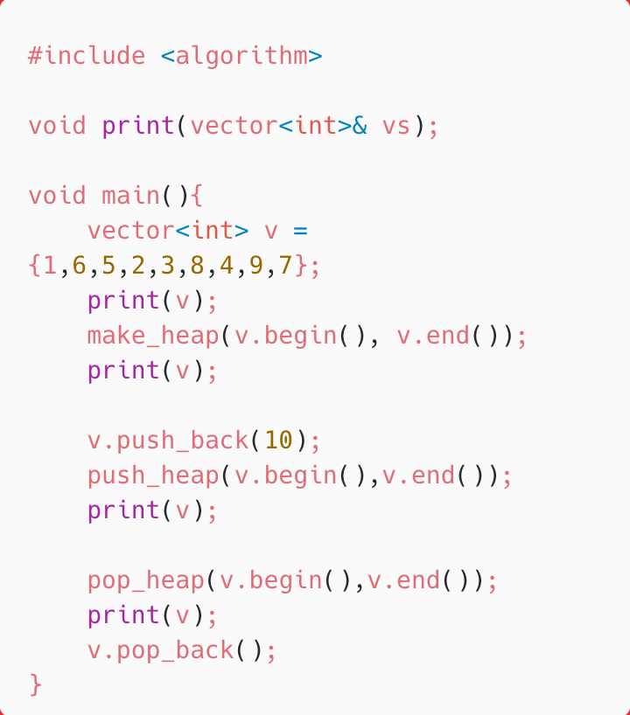
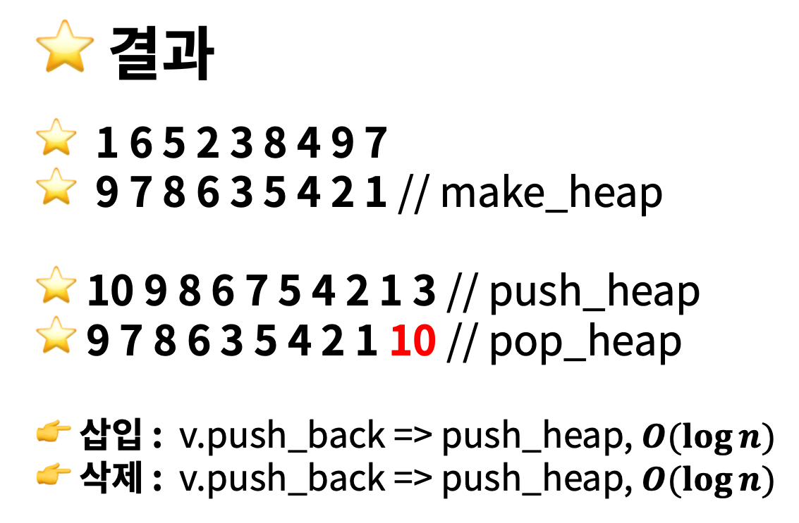
Max(Min) Heap - C++
👉 make_heap(), push_heap(), pop_heap()
⭐️ 결과
⭐️ 1 6 5 2 3 8 4 9 7
⭐️ 9 7 8 6 3 5 4 2 1 // make_heap
⭐️ 10 9 8 6 7 5 4 2 1 3 // push_heap
⭐️ 9 7 8 6 3 5 4 2 1 10 // pop_heap
👉 삽입 : v.push_back => push_heap, $O(\log{n)}$
👉 삭제 : v.push_back => push_heap, $O(\log{n)}$

Slide 8
Max(Min) Heap - Java
👉 In Java
Class PriorityQueue<E>
java.lang.Object - java.util.AbstractCollection<E> - java.util.PriorityQueue<E>에 정의
Priority Heap 기반 구현
우선 순위 미지정 시 최소(Min) 힙 Default.
삽입 : add(), offer()
삭제 : peek(), poll(), remove()
https://docs.oracle.com/javase/7/docs/api/java/util/PriorityQueue.html

Slide 9
Max(Min) Heap - Java
👉 생성자
PriorityQueue(Collection<? extends E> c)
👉 메쏘드
⭐️ 삽입
- bool add(E e), bool offer(E e)
: PQ에 e 삽입, 성공 시 true, 실패 시 Exception throw
⭐️ 삭제
- E peek(), E pool()
: PQ에서 우선순위가 높은 요소 삭제 및 해당 요소 반환, Empty시 null 반환

Slide 10
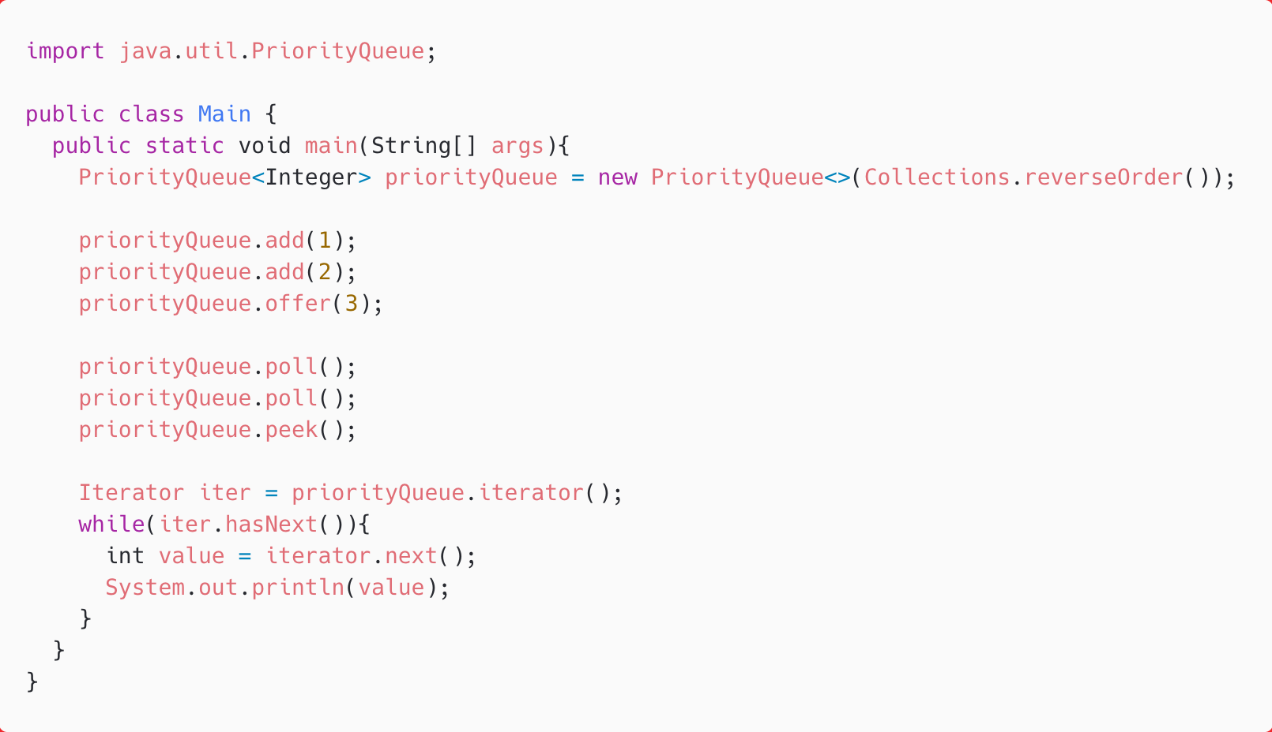
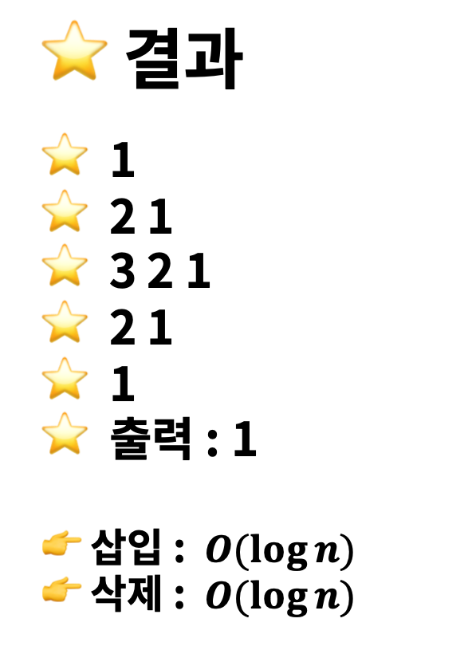
Max(Min) Heap - Java
👉 PriorityQueue
⭐️ 결과
⭐️ 1
⭐️ 2 1
⭐️ 3 2 1
⭐️ 2 1
⭐️ 1
⭐️ 출력 : 1
👉 삽입 : $O(\log{n)}$
👉 삭제 : $O(\log{n)}$

Slide 11
Max(Min) Heap - Python
👉 In Python 3.~
1️⃣ heapq 모듈
import heapq
heap[k] <= heap[2*k+1] and heap[k] <= heap[2*k+2]
최소(Min) 힙 Default.
Thread-non-safe
삽입 : heappush(heap, item)
삭제 : heappop(heap)
기타 : heapify(x), heappushpop(heap, item), …
https://docs.python.org/ko/3.9/library/heapq.html

Slide 12
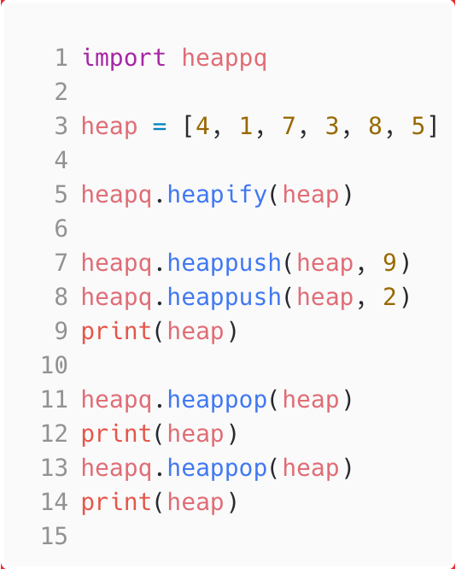
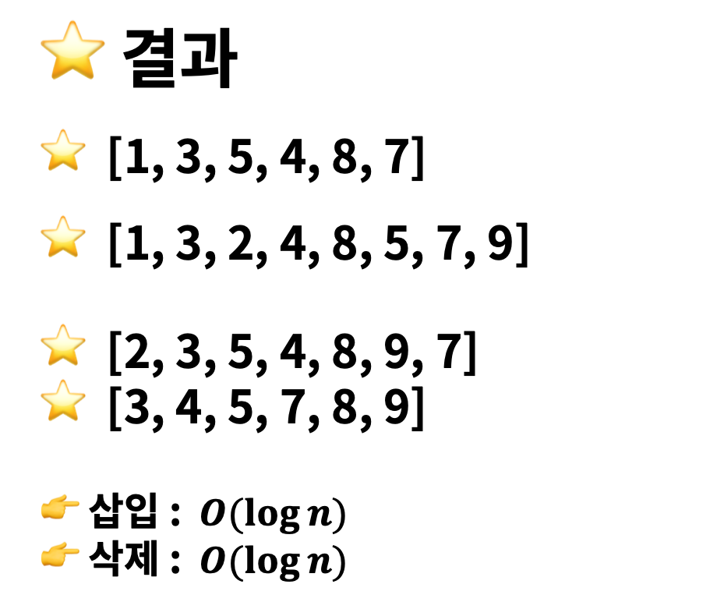
Max(Min) Heap - Python
👉 In Python 3.~
1️⃣ heapq 모듈
⭐️ 결과
⭐️ [1, 3, 5, 4, 8, 7]
⭐️ [1, 3, 2, 4, 8, 5, 7, 9]
⭐️ [2, 3, 5, 4, 8, 9, 7]
⭐️ [3, 4, 5, 7, 8, 9]
👉 삽입 : $O(\log{n)}$
👉 삭제 : $O(\log{n)}$

Slide 13
Max(Min) Heap - Python
👉 In Python 3.~
2️⃣ PriorityQueue 클래스
from queue import PriorityQueue
최소(Min) 힙 Default.
Thread-safe
heapq 모듈 통해 구현 되어 있음.
삽입 : put(item)
삭제 : get()

Slide 14
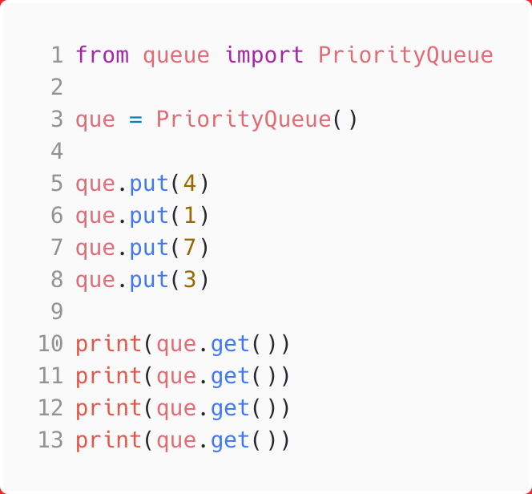
Max(Min) Heap - Python
👉 In Python 3.~
2️⃣ PriorityQueue 클래스
⭐️ 결과
⭐️ 1
⭐️ 3
⭐️ 4
⭐️ 7

Slide 15
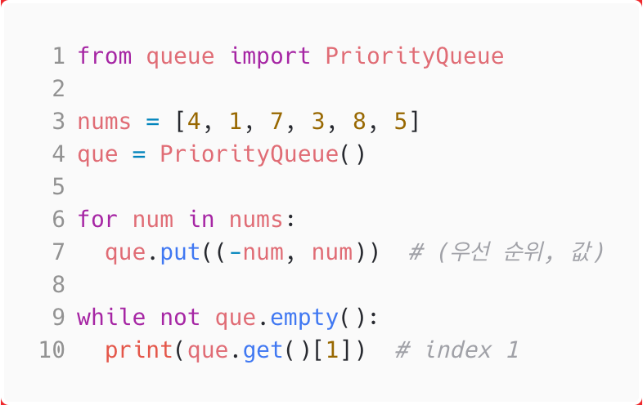
Max(Min) Heap - Python
👉 In Python 3.~
2️⃣ PriorityQueue 클래스
⭐️ 결과
- <tuple>을 이용해 Max Heap을 만들어 줄 수 있음.
⭐️ 8
⭐️ 7
⭐️ 5
⭐️ 4
⭐️ 3
⭐️ 1

Slide 16
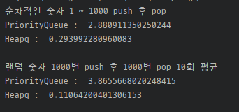
Max(Min) Heap - Python
👉 In Python 3.~
3️⃣ Heapq vs PriorityQueue?
✨ Thread-Safe를 요구하는 상황
-> PriorityQueue
✨ Thread-Non-Safe 해도 된다
-> heapq
🔫
코딩테스트로 문제를 푸는 상황.
Thread-Safe를 요구하지 않음.
heapq 사용!
https://slowsure.tistory.com/130
Time 10~30배 차이

Slide 17
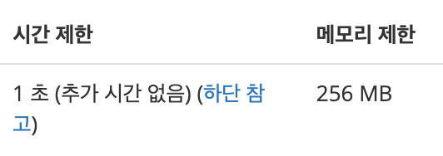
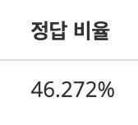

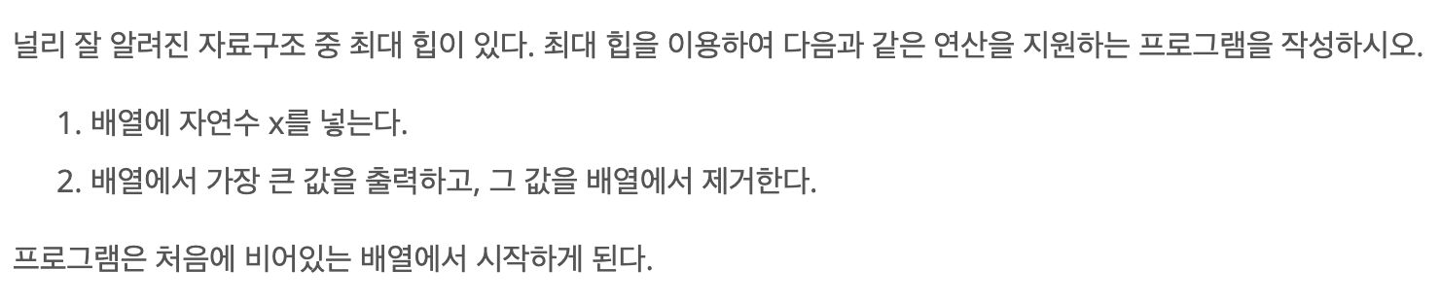
Baekjoon - #11279
👉 #11279, ‘최대 힙’
⭐️ 문제 조건
⭐️ 문제

Slide 18


Baekjoon - #11279
👉 #11279, ‘최대 힙’
⭐️ 입력
⭐️ 출력

Slide 19
Baekjoon - #11279
⭐️ 입력
⭐️ 출력
⭐️ 입력, 출력 예시
13
0
1
2
0
0
3
2
1
0
0
0
0
0
0
2
1
3
2
1
0
0

Slide 20
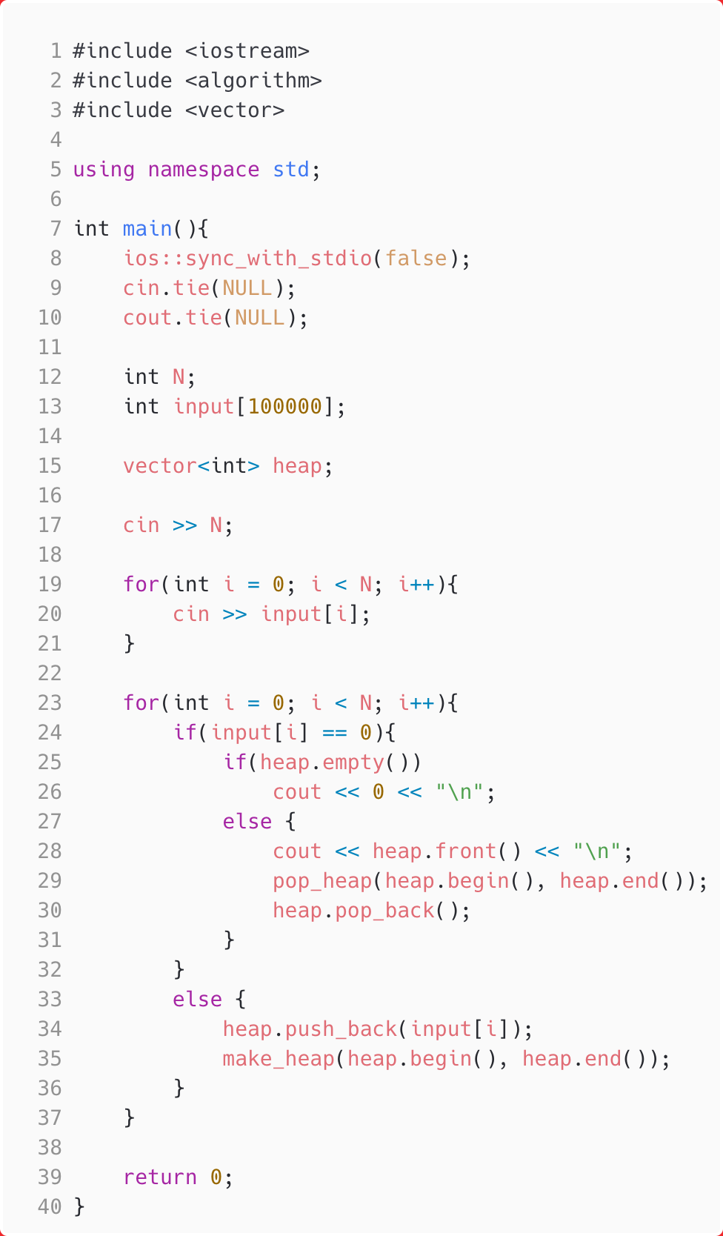

Slide 21



Slide 22
Baekjoon - #11279
👉 In C++
std::priority_queue
<queue>에 정의
Vector를 인자로 받아 힙 구조로 변환 시켜 줌.
우선 순위 미지정 시 최대(Max) 힙 Default.
push(), pop() 으로 삽입, 삭제 수행
https://docs.microsoft.com/ko-kr/cpp/standard-library/priority-queue-class?view=msvc-170
https://leeminju531.tistory.com/33

Slide 23
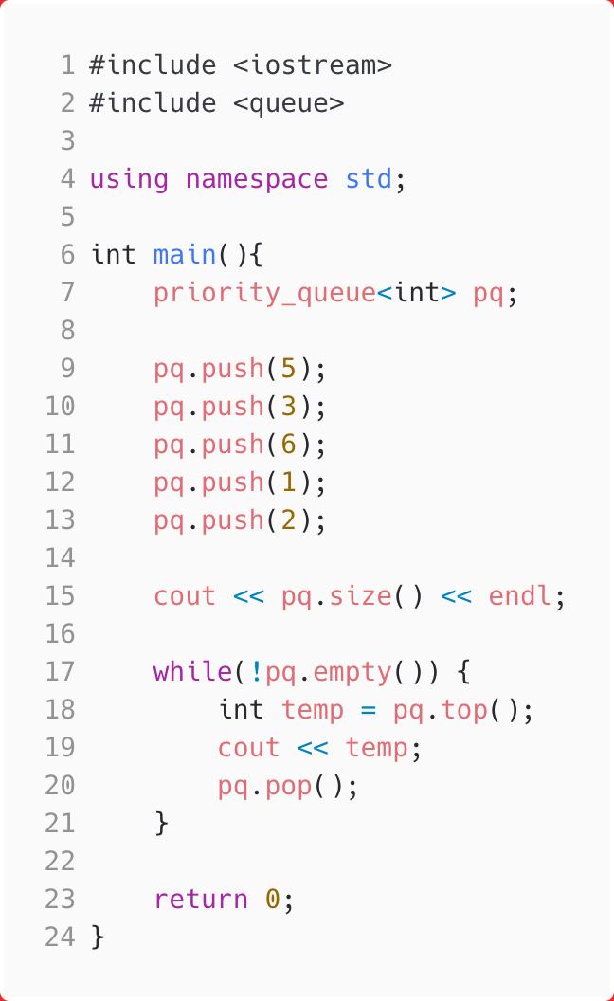
Baekjoon - #11279
👉 In C++
⭐️ 결과
- priority_queue는 내부적으로 vector와 make_heap을 사용하고 있음.
⭐️ 5
⭐️ 6
⭐️ 5
⭐️ 3
⭐️ 2
⭐️ 1

Slide 24
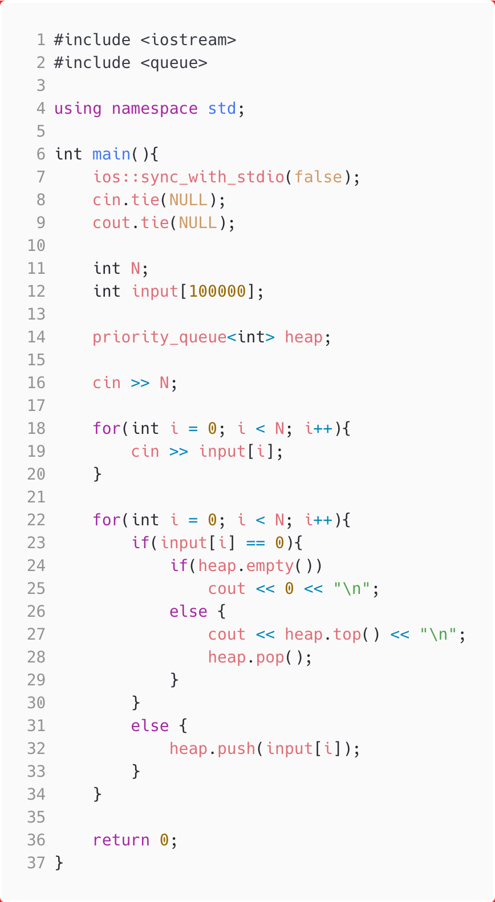

Slide 25



Slide 26
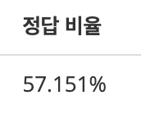

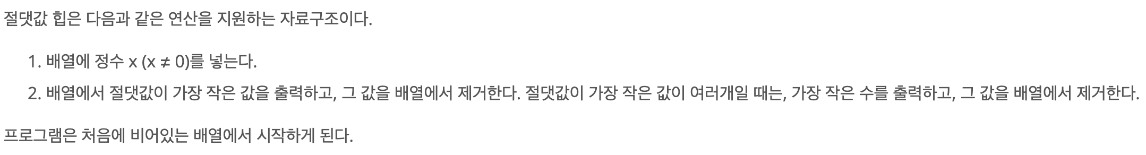
Baekjoon - #11286
👉 #11286, ‘절댓값 힙’
⭐️ 문제 조건
⭐️ 문제

Slide 27


Baekjoon - #11286
👉 #11286, ‘절댓값 힙’
⭐️ 입력
⭐️ 출력

Slide 28
Baekjoon - #11286
⭐️ 입력
⭐️ 출력
⭐️ 입력, 출력 예시
18
1
-1
0
0
0
1
1
-1
-1
2
-2
0
0
0
0
0
0
0
-1
1
0
-1
-1
1
1
-2
2
0

Slide 29


